Slide 1
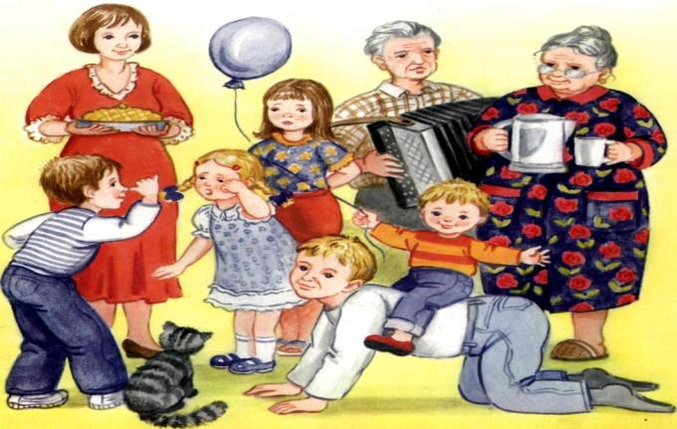
Проект « Моя семья»
в первой младшей группе

Slide 2
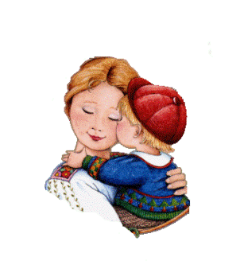
«Семья – это самое дорогое и родное, что есть у каждого человека. Семья – это та самая среда, в которой человек учится, и сам творит добро»
В. А. Сухомлинский.
Основание для разработки проекта: недостаточно сформированы знания о семье, как людях, которые живут вместе, любят друг друга, заботятся друг о друге.
Актуальность темы заключается в том, что она помогает детям получить знания о семье. Формировать осознанное представление о необходимости заботиться, о своей семье. Ознакомление детей с понятием «семья» невозможно без непосредственной поддержки самой семьи. Родители должны дать понять ребенку, что он часть семьи, что это очень важно. В семье все любят друг друга и заботятся друг о друге.

Slide 3

Цель проекта: формирование у детей первоначальных представлений о семье. Воспитание чувства привязанности и любви к своим родителям, родственникам.
Задачи проекта:
- познакомить детей с понятиями «семья», «имя», «фамилия»;
- учить называть членов своей семьи: мама, папа, брат, сестра, бабушка, дедушка;
- воспитывать у детей любовь и уважение к членам семьи, учить проявлять заботу о родных людях;
- способствовать активному вовлечению родителей в совместную деятельность с ребенком в условиях семьи и детского сада.
- вызвать положительные эмоции в беседе о семье, развивать умение выражать свои чувства (радость, нежность).

Slide 4
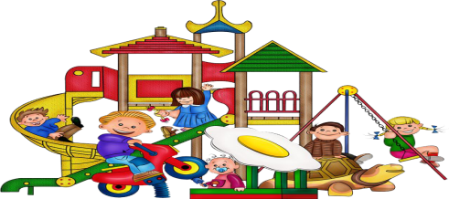
•
Паспорт проекта
Вид проекта: творческий, групповой ,краткосрочный
Срок реализации проекта:1 неделя
Участники проекта: воспитатели группы, дети первой младшей группы, родители.
.
Ожидаемые результаты: дети больше узнают о своей семье: о членах семьи, о жизни бабушек и дедушек; совместная деятельность будет способствовать укреплению детских – родительских отношений; умение организовывать сюжетно-ролевые игры на основе имеющихся знаний о семье; проявление заботы и уважения ко всем членам семьи; понимание детьми значимости семьи в жизни каждого человека.

Slide 5
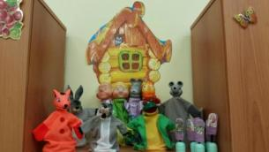
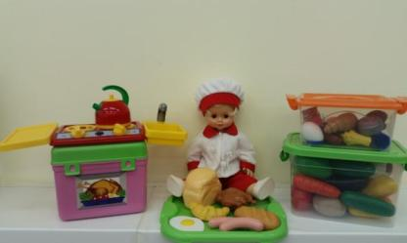
Этапы реализации проекта:
I этап — подготовительный
Подготовка атрибутов для сюжетно-ролевых («Семья», «Дочки-матери», и театрализованных игр («Колобок», «Курочка Ряба») .

Slide 6
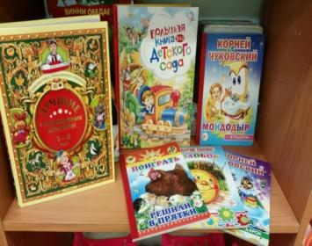

Подборка стихов о маме и папе, о бабушке и дедушке.
ПРО НАС
Мама вкусно приготовит,
Уберется, постирает.
Ну, а если я балуюсь,
Иногда и поругает.
Папа все починит в доме,
Все исправит, все наладит,
Ну, а если он свободен,
На машине покатает.
Бабушка мне все прощает,
Водит в цирк, в кино, в театры
Мне игрушки и конфеты
Очень часто покупает.
Хорошо, что у меня
Очень дружная семья.
Ю.Жукова
МОЯ ДРУЖНАЯ СЕМЬЯ
Моя дружная семья:
Папа, мама, бабушка и я.
Папа мой большой, как слон,
Очень ласковый, родной.
Мама, мамочка моя,
Очень добрая она.
А вот без милой бабушки,
Бабулечки родной,
Не представляю жизни я,
Ну просто никакой!
А . Буев

Slide 7

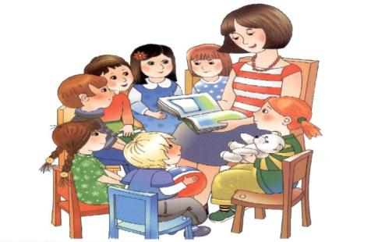
II этап — основной
:
1) Проведение организованной работы с детьми в соответствии с планом:
Беседы на темы:
«Мое «имя», «фамилия».
«Моя семья»: мама, папа, бабушка, дедушка и др.»
«Об обязанностях членов семьи дома»
«О том, как надо заботиться о членах семьи» (проблемные ситуации)
«

Slide 8
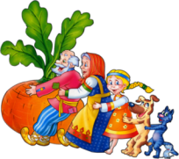
Дидактические игры «Чья мама? », «Вежливые слова», «Назови по имени».
Театрализованная игра по сказке «Репка».
Подвижные игры «Вышла курочка гулять!», « Проползи в воротца».Пальчиковые игры « Моя семья», «Ладушки»
Чтение стихотворений о семье, загадки. Разучивание песен, стихов на семейную тематику. Рассматривание фотографий членов семьи.
Конструирование из строительного материала «Мебель для комнаты», «Мой дом»

Slide 9
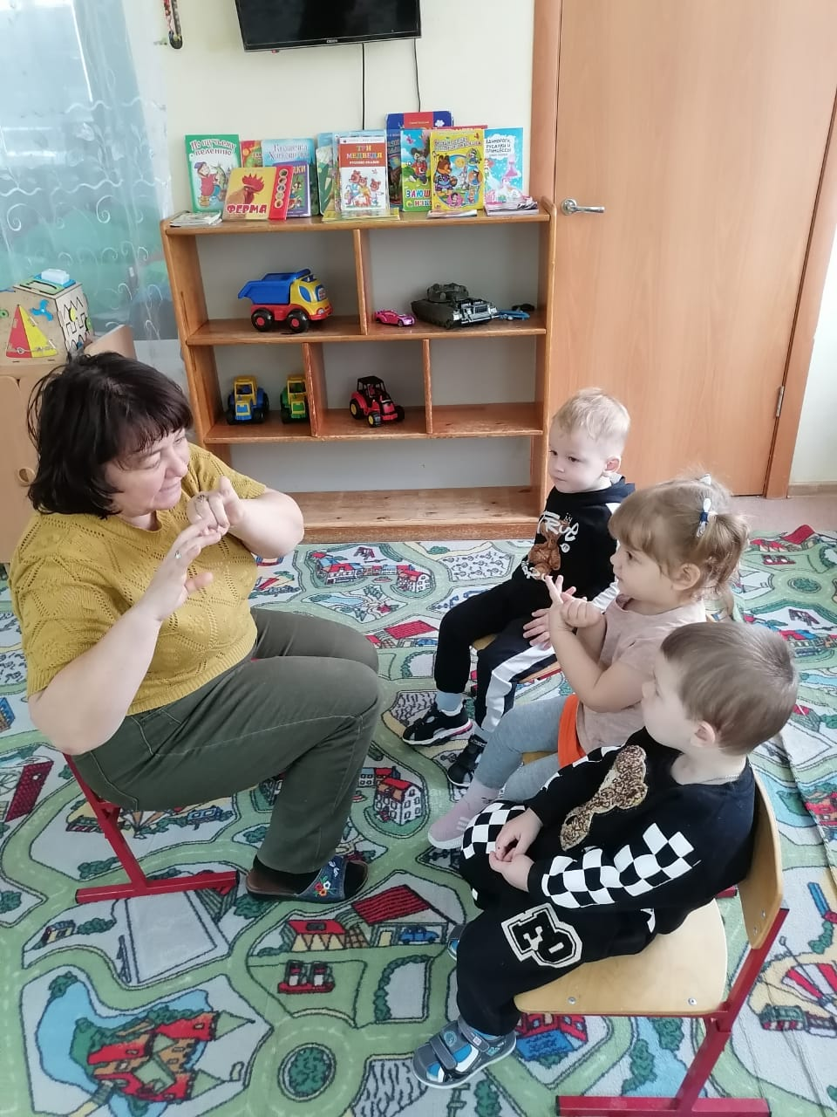
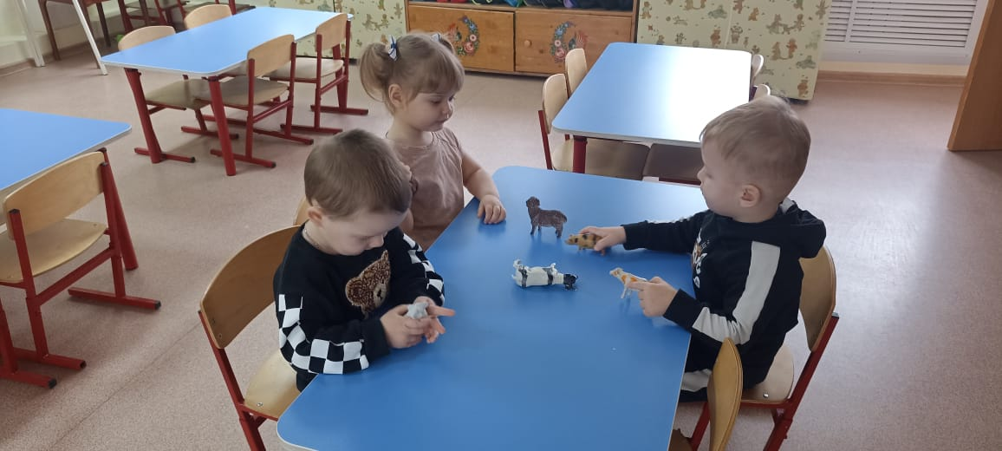

Slide 10
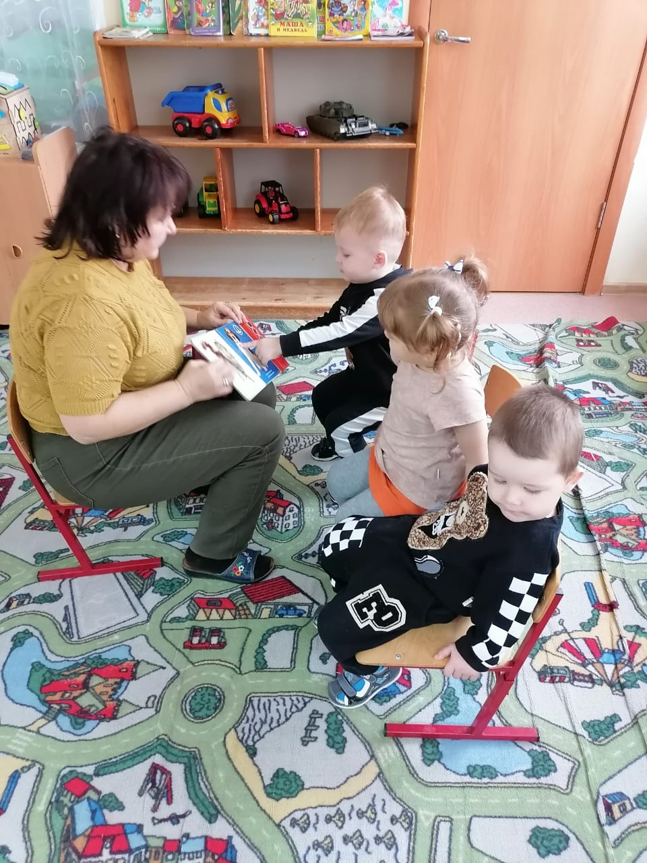
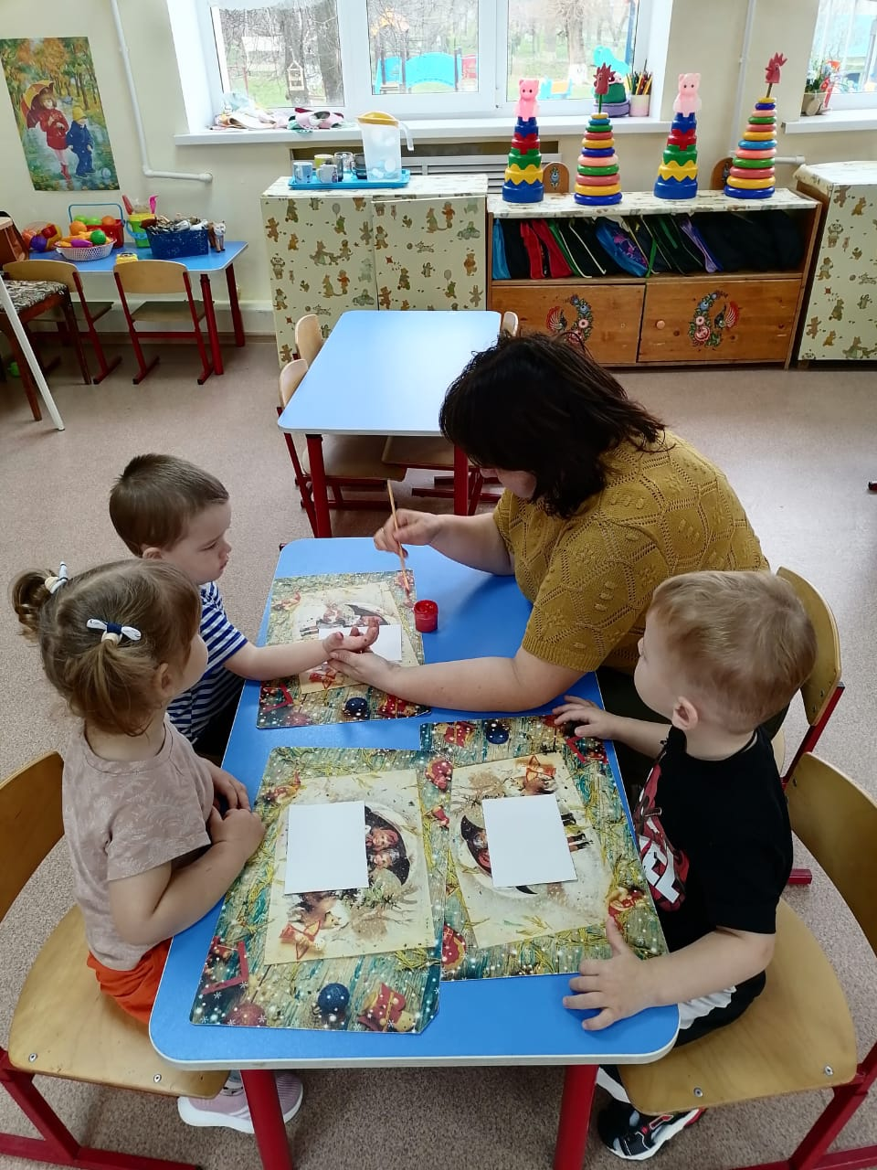

Slide 11
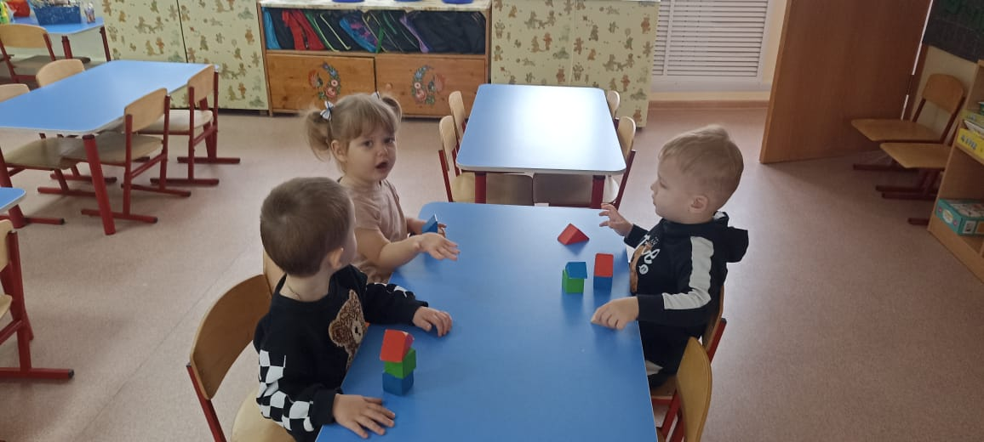

Slide 12
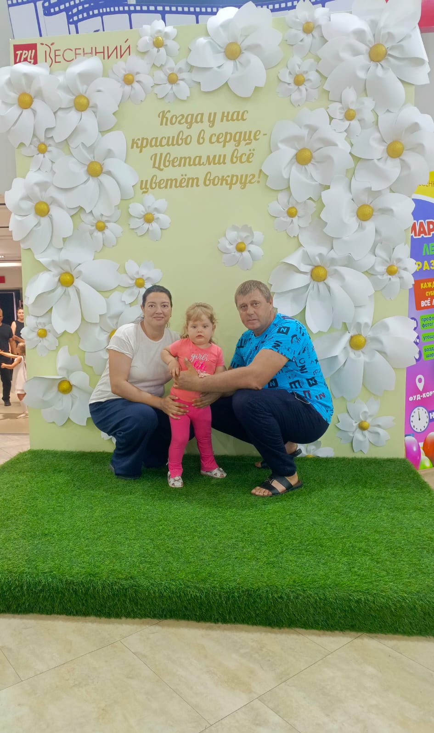
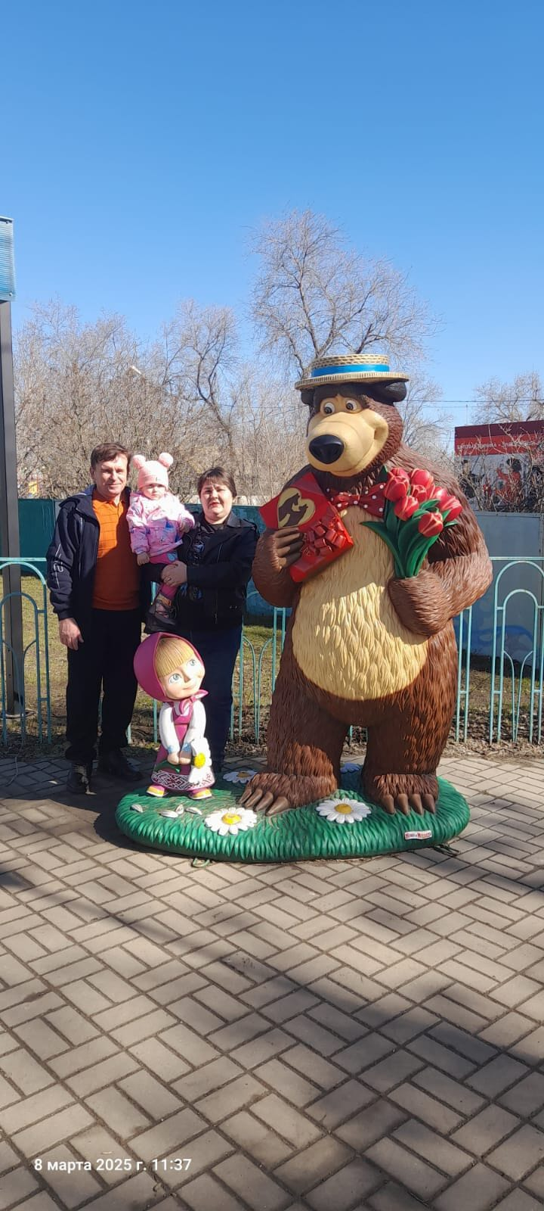
2) Работа с родителями по заданной теме:
Знакомство родителей с темой проекта
Рекомендации для родителей «Создание интересной и содержательной жизни ребенка в семье
- Создание фотоальбома «Моя семья»
-

Slide 13
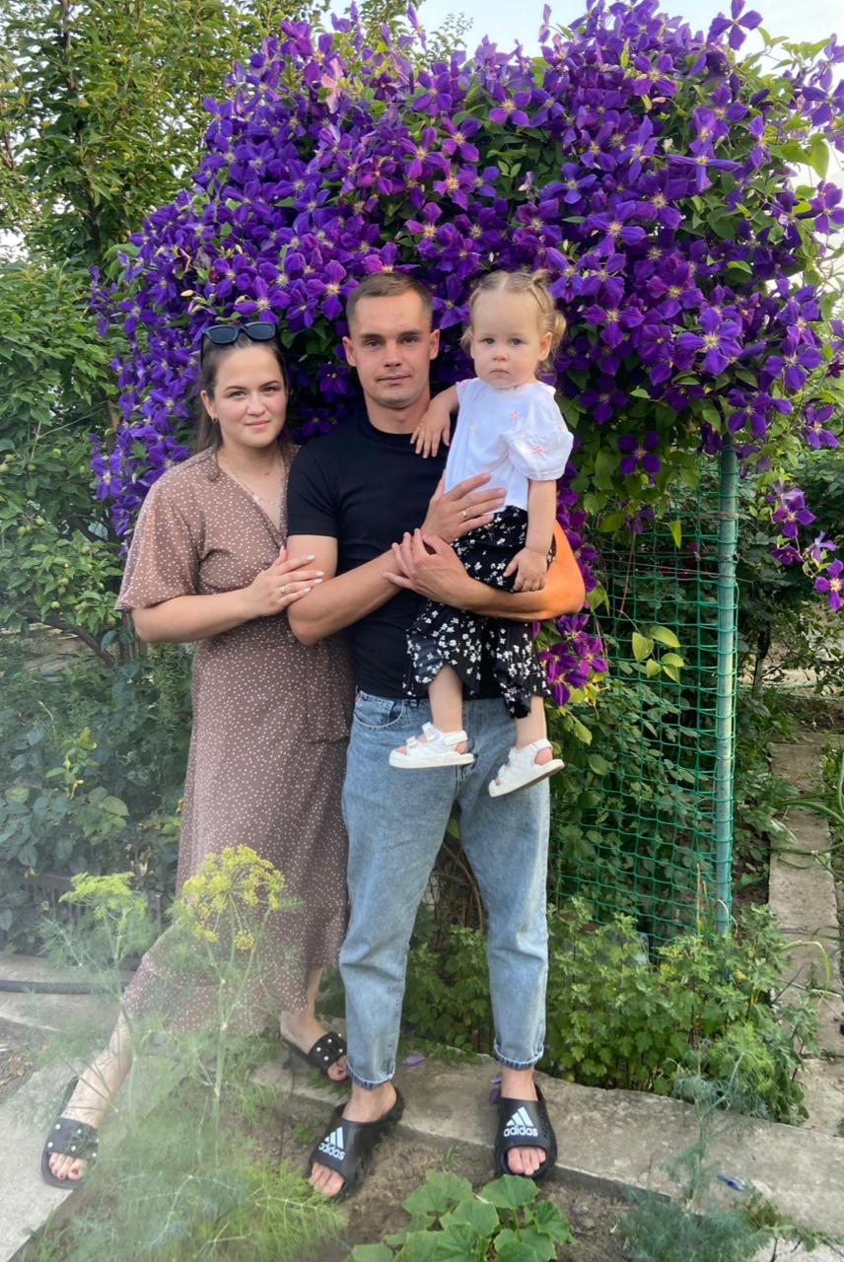
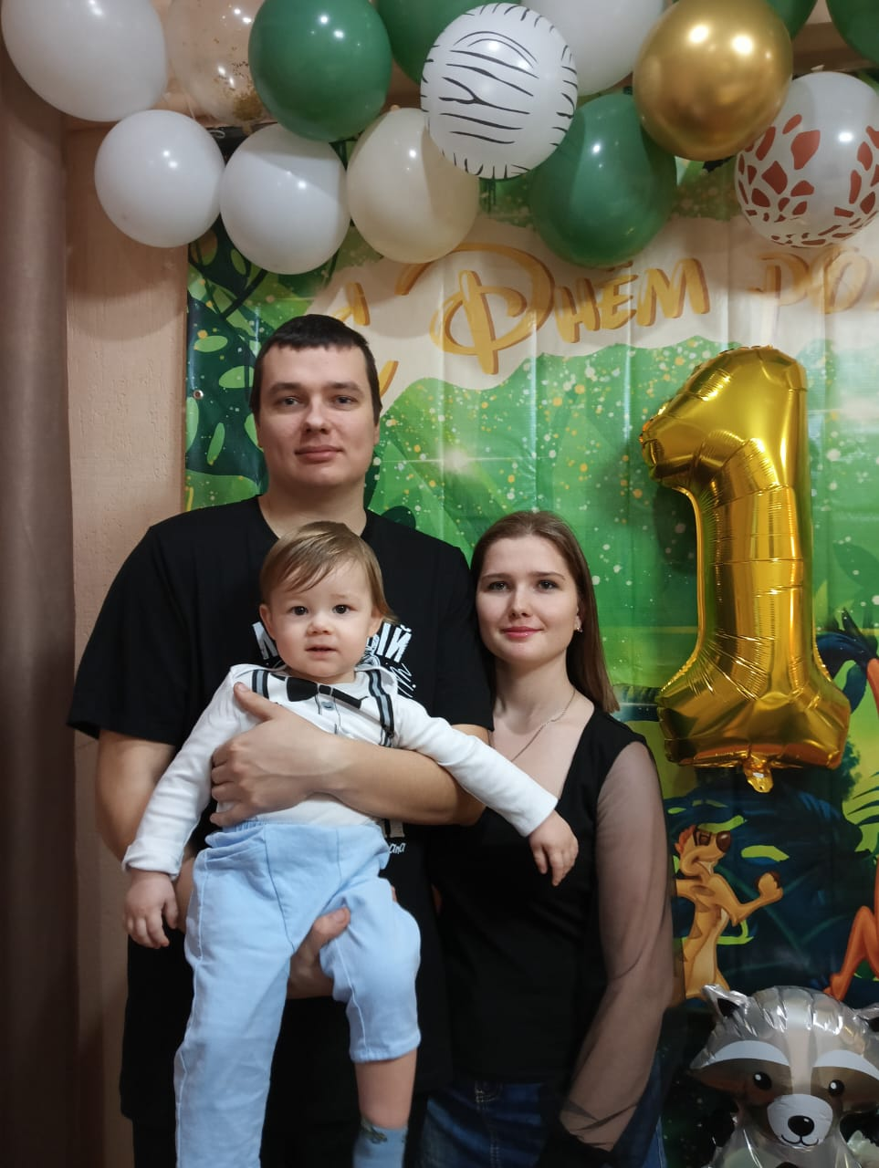

Slide 14
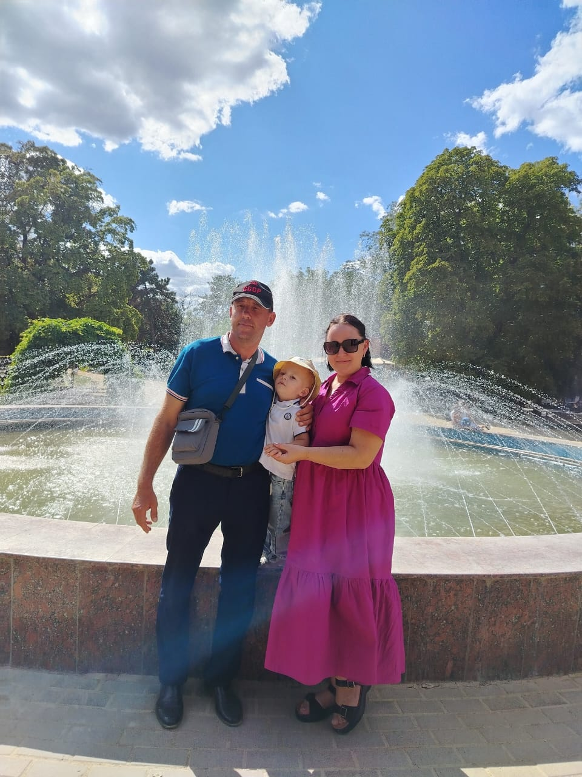
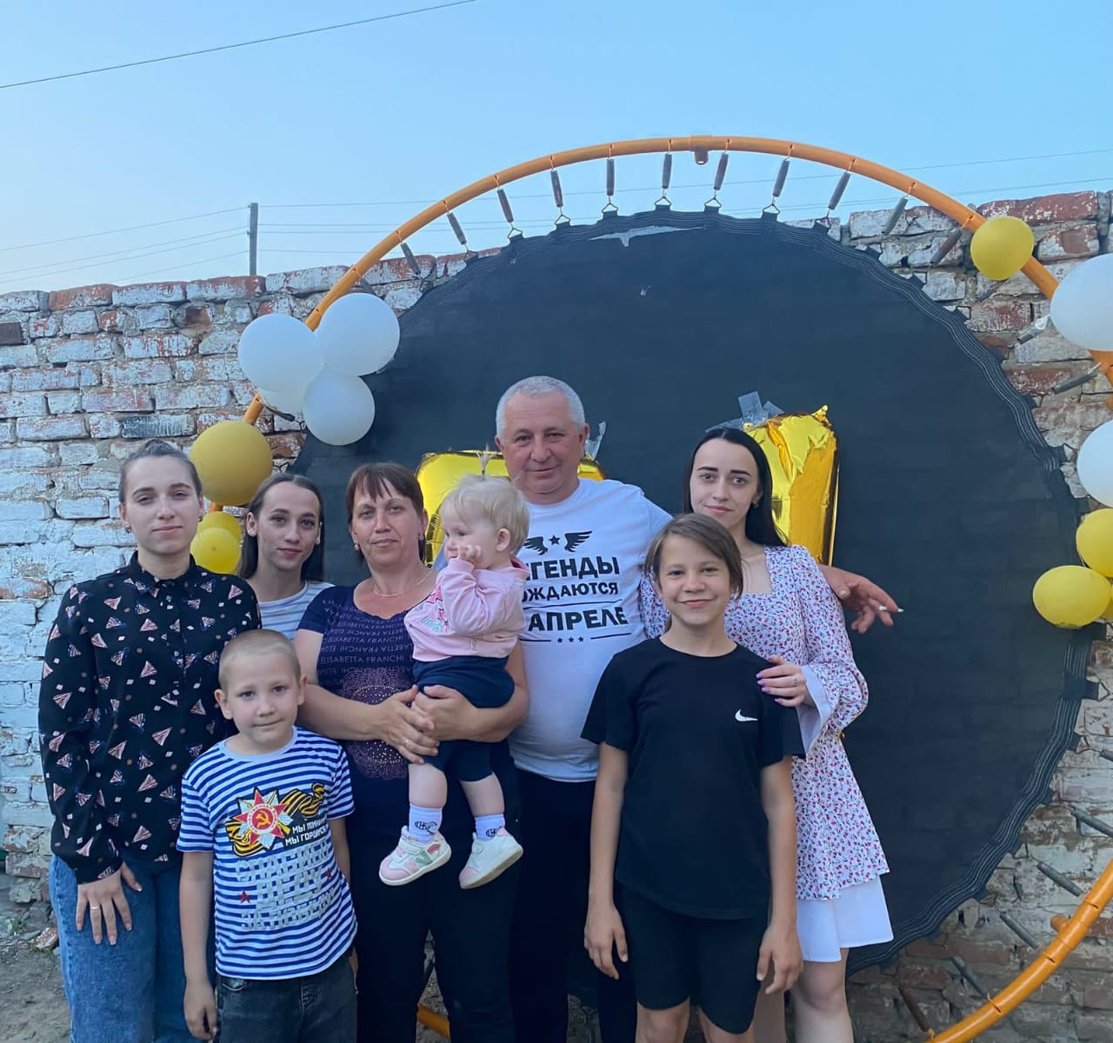

Slide 15
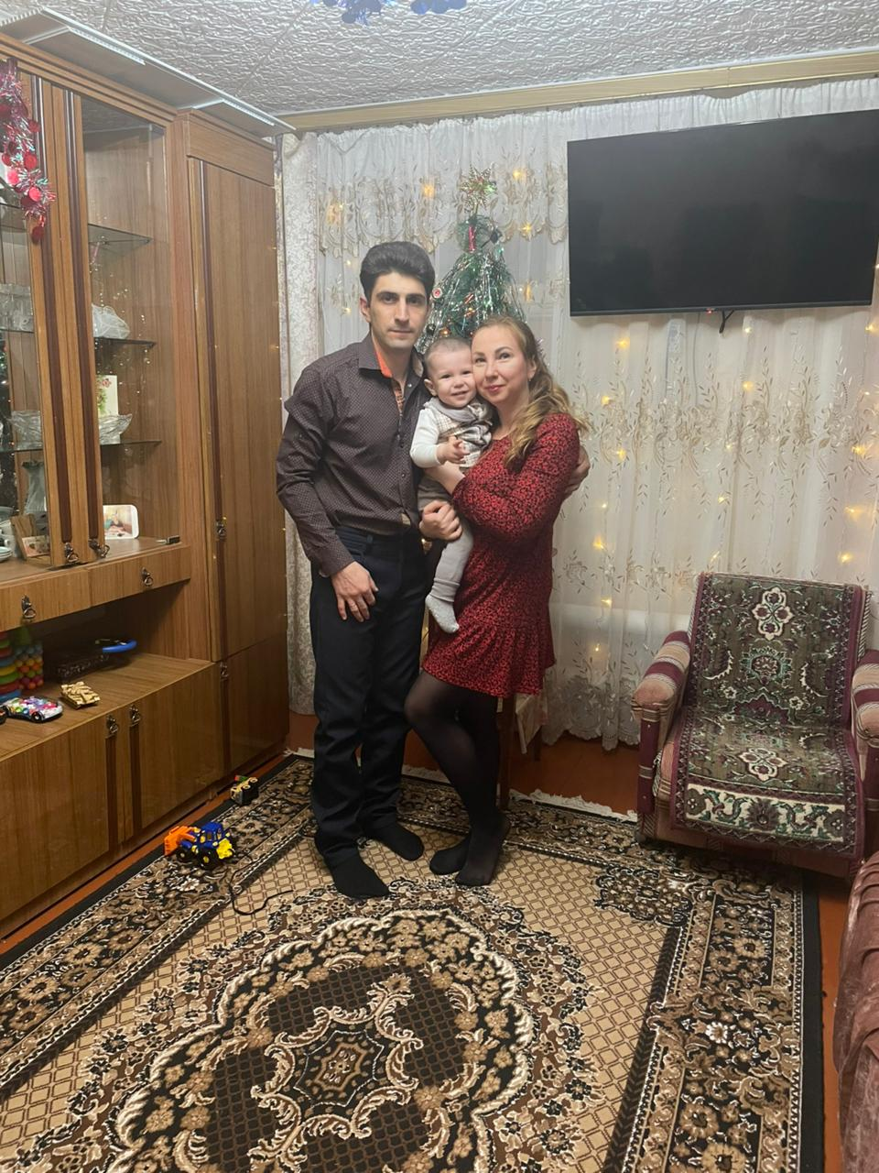
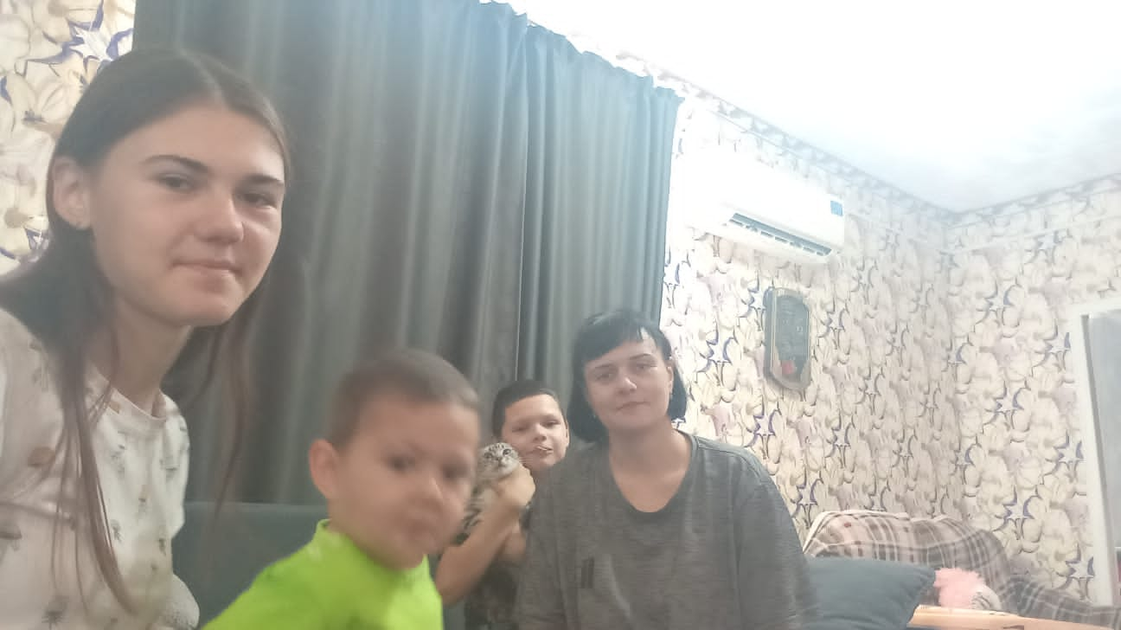

Slide 16

III этап — заключительный
Подведение итогов по реализации проекта (индивидуальные беседы с родителями, показ презентации «Моя семья» на родительском собрании)
В результате данной работы дети познакомились с такими понятиями как «семья» , «имя» и «фамилия», а так же больше узнали о своей семье, ее членах (мама, папа, бабушка, дедушка, брат, сестра).
Вручили подарки мамам: «Цветок для мамы»

Slide 17
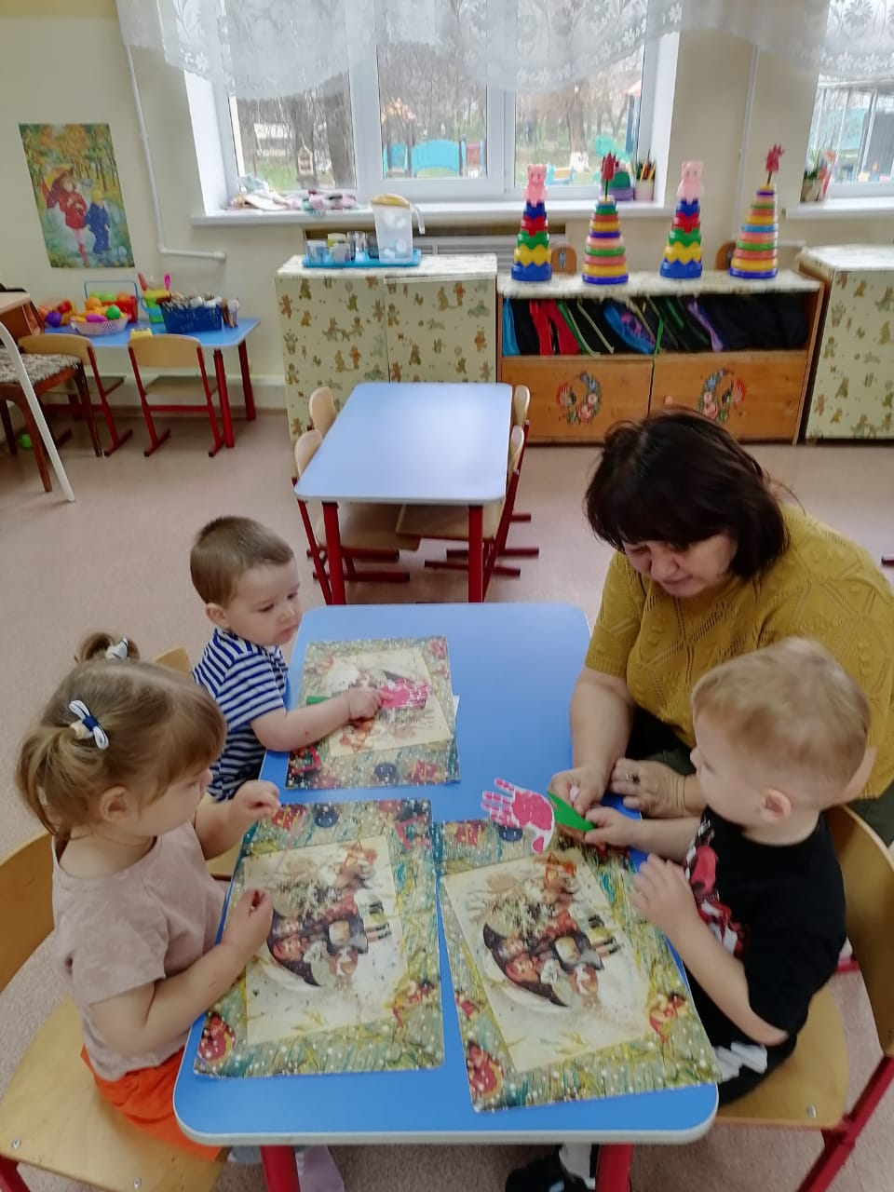

Slide 18




